Slide 1
Potrzeby lokalnego i regionalnego rynku pracy – wspomaganie szkół w zakresie wyboru zawodu i edukacji zawodowej
Nowy Staw, 09 listopad 2021r.

Slide 2
Prognoza na rok 2022
Województwo: pomorskie, Powiat: malborski

Slide 3
Prognoza na rok 2022
Województwo: pomorskie, Powiat: gdański

Slide 4
Regionalne zasoby pracy kurczą się – pracodawcy coraz częściej zatrudniają pracowników z zagranicy

Slide 5
Oświadczenia o zamiarze powierzenia wykonywania pracy cudzoziemcowi zarejestrowanych w okresie od 01.01.2021 do 03.11.2021
Obywatelstwo cudzoziemca | Liczba cudzoziemców/w tym dla kobiet | Podjęcie pracy na stanowiskach
Białoruś | 4/2 | sprzedawca
Armenia | 0/0
Gruzja | 2/0 | Monter izolacji budowlanych
Mołdawia | 2/0 | Piekarz, pracownik fizyczny
Rosja | 19/1 | Kierowca samochodu ciężarowego, sprzątaczka
Ukraina | 221/46 | Monter, pomocniczy robotnik budowlany, robotnik budowlany, tynkarz, kierownik budowy, monter izolacji budowlanych, monter stolarki budowlanej, robotnik gospodarczy, robotnik fizyczny, pomoc kuchenna, kelner, kucharz, pomocnik ciastkarza, cukiernik, pomoc domowa, sprzedawca, spawacz, kierowca samochodu ciężarowego, kierowca samochodu dostawczego, konserwator części/sprzętu, pracownik biurowy, fakturzystka, monter urządzeń energetyki odnawialnej, malarz posadzek dekoracyjnych, malarz lakiernik konstrukcji i wyrobów metalowych, sprzątaczka, maglarka, mechanik pojazdów samochodowych, pakowacz, instruktor fitness, opiekun osób starszych, manikiurzystka, elektromonter instalacji elektrycznych.
Ogółem | 248/49
Rok 2019 | Rok 2020 | Na dzień 03.11.2021
259 | 240 | 248

Slide 6
płynność, zmienność i niestałość zjawisk
automatyzacja i cyfryzacja
kryzys demograficzny
zmiana postaw społecznych
Trendy globalne wzmacniają potrzebę zwiększenia WYDAJNOŚCI
i PRODUKTYWNOŚCI
pracy
Trendy
globalne
W tym celu coraz większe znaczenie ma
skuteczne rozwijanie i wykorzystywanie UMIEJĘTNOŚCI
wszystkich uczestników rynku pracy (pracodawców, pracowników, osób poszukujących pracy i bezrobotnych).

Slide 7
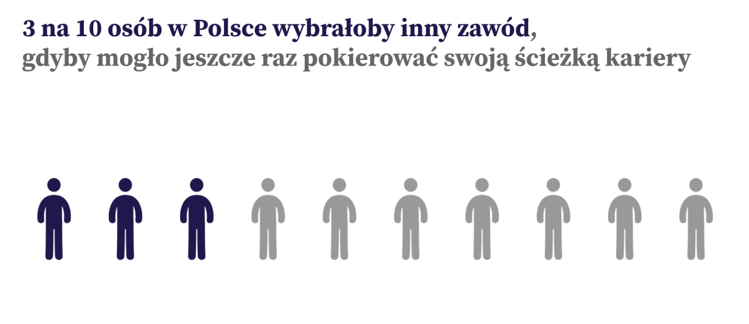
Źródło: Bilans Kapitału Ludzkiego, Raport z badania ludności w wieku 18-69 lat, 2019 r.
Powyższe dane pokazują, jak ogromną rolę może odegrać mądre i skłaniające do refleksji doradztwo zawodowe. Z biegiem czasu coraz więcej Polaków będzie dokonywać satysfakcjonujących wyborów edukacyjno-zawodowych. W jaki sposób to osiągnąć? M.in. kładąc większy nacisk już w szkole na rozmowy o przyszłości (dzięki kompleksowym działaniom pedagogów i doradców z całego kraju), a także dzięki rozwojowi ogólnodostępnych narzędzi takich jak Mapa Karier.
Źródło: https://mapakarier.org/

Slide 8
Jakie branże będą zyskiwać na znaczeniu teraz i w przyszłości?
Najbardziej szczegółowy wgląd w niedaleką przyszłość daje międzynarodowe badanie The future of jobs report, opracowane w 2020 roku przez Światowe Forum Ekonomiczne.
W ramach badania powstała szczegółowa lista obszarów i zawodów, na które w roku 2025 będzie znaczące zapotrzebowanie. Lista tych zawodów:
- Inżynier DevOps
- Copywriter
- HR Business Partner
- Data Scientist
- Specjalista ds. przetwarzania w chmurze
Specjalista ds. social media
Źródło: https://mapakarier.org/

Slide 9
10 kompetencji przyszłości 2025
Myślenie analityczne i innowacyjność
Aktywne uczenie się i strategie uczenia się
Kompleksowe rozwiązywanie problemów
Myślenie krytyczne i analityczne
Kreatywność, oryginalność i inicjatywna
Przywództwo i wpływ społeczny
Wykorzystanie technologii, monitorowanie i kontrola
Projektowanie technologii, programowanie
Odporność (rezyliencja), tolerancja stresu i elastyczność
Rozumowanie, rozwiązywanie problemów, ideacja
You are viewing Joanna Pruszyńska Witkowska’s screen

Slide 11
Zintegrowana Strategia Umiejętności 2030
– dokument w randze polityki publicznej
Wskazuje kluczowe kierunki w interwencji Państwa w zakresie rozwoju umiejętności
Źródło: Prof. Piotr Mikiewicz

Slide 12
ZSU 2030- Polityka na rzecz rozwijania umiejętności zgodnie z ideą uczenia się przez całe życie
Obszary oddziaływania w ramach ZSU 2030 (część szczegółowa):
Umiejętności podstawowe, przekrojowe i zawodowe dzieci, młodzieży i osób dorosłych.
Rozwijanie umiejętności w edukacji formalnej – kadry zarządzające.
Rozwijanie umiejętności w edukacji formalnej – kadry uczące.
Rozwijanie umiejętności poza edukacją formalną.
Rozwijanie i wykorzystanie umiejętności w miejscu pracy.
Doradztwo zawodowe.
Współpraca pracodawców z edukacją formalną i pozaformalną.
Planowanie uczenia się przez całe życie i potwierdzanie umiejętności.

Slide 13
Kreuj obraz zawodowy - zrób profesjonalne zdjęcie
do CV!
W związku z rozpoczęciem akcji: “Kreuj obraz zawodowy. Profesjonalne Zdjęcia do CV -
Bezpłatne Udostępnienie Inteligentnego Kreatora Zdjęć do CV w celu podwyższenia
konkurencyjności kandydata na rynku pracy” pod honorowym patronatem Ministerstwa
Rozwoju, Pracy i Technologii, serwisy Passport-Photo.Online oraz PhotoAiD.com
przygotowały bezpłatne narzędzie umożliwiające stworzenie profesjonalnego zdjęcia na
potrzeby CV.
Passport Photo Online i PhotoAiD to platformy, które wykorzystując sztuczną inteligencję
pozwalają na łatwe przygotowanie fotografii dokumentowej, na przykład: zdjęcia do
paszportu, wizy, dowodu osobistego czy prawa jazdy. Jednak możliwość serwisów na tym
się nie kończy! Dzięki generatorowi zdjęć można również stworzyć idealną fotografię do CV.
Kreator zdjęcia do LinkedIn:
https://passport-photo.online/pl/zdjecie-linkedin
Kreator zdjęcia do CV:
https://passport-photo.online/pl/zdjecia-do-cv

Slide 14
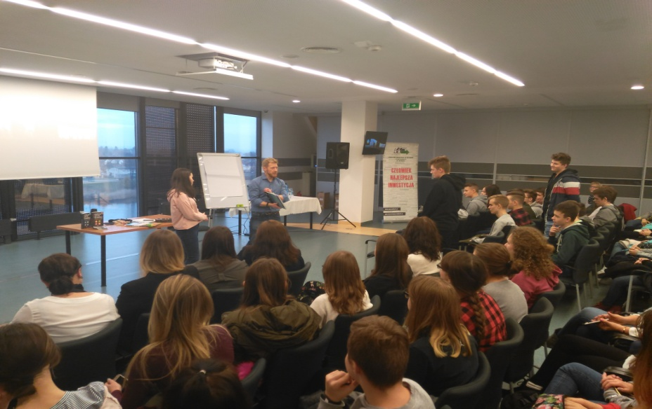
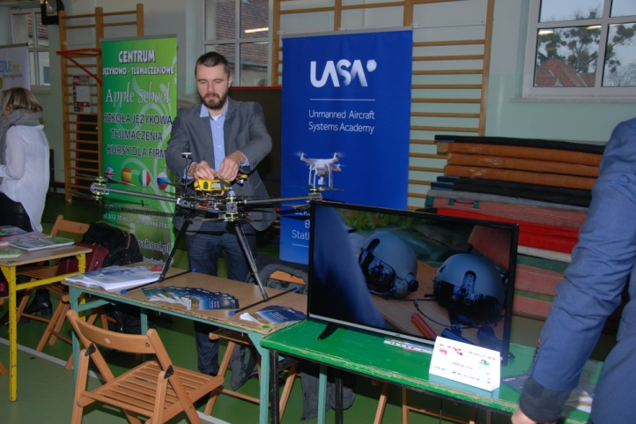
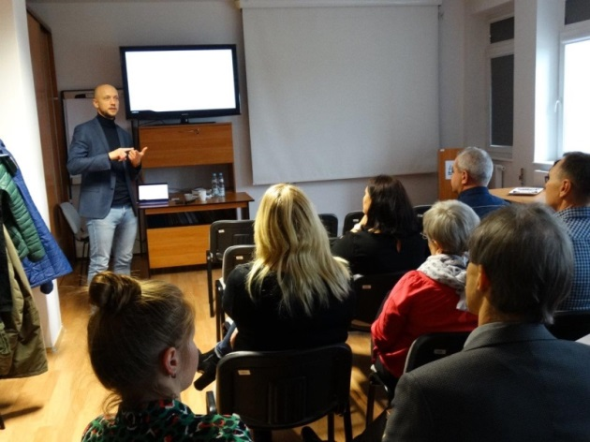
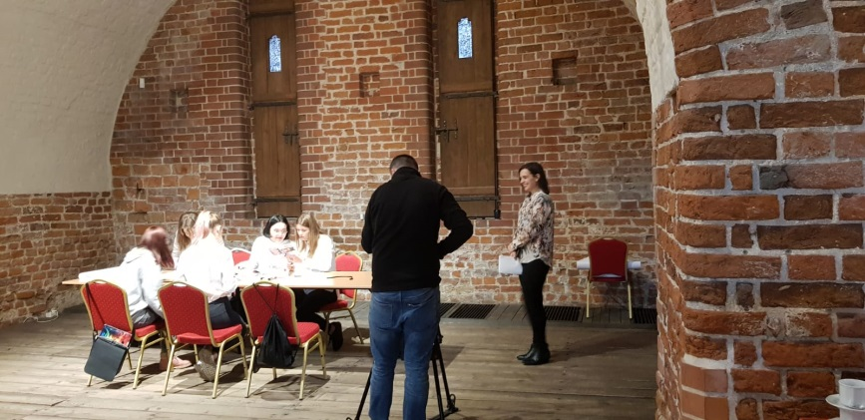
Jesteśmy organizatorem
Światowego Tygodnia Przedsiębiorczości
Światowy tydzień Przedsiębiorczości
Gra Miejska dla młodzieży szkół średnich: Myślę „Inicjatywność” - mówię „Młodość” – widzę „Nowe spojrzenie na potencjał miasta
IDG
Wizyty u pracodawców
Warsztaty dla uczniów szkół podstawowych
Warsztaty dla młodzieży szkół ponadpodstawowych
Warsztaty dla przedsiębiorców

Slide 15
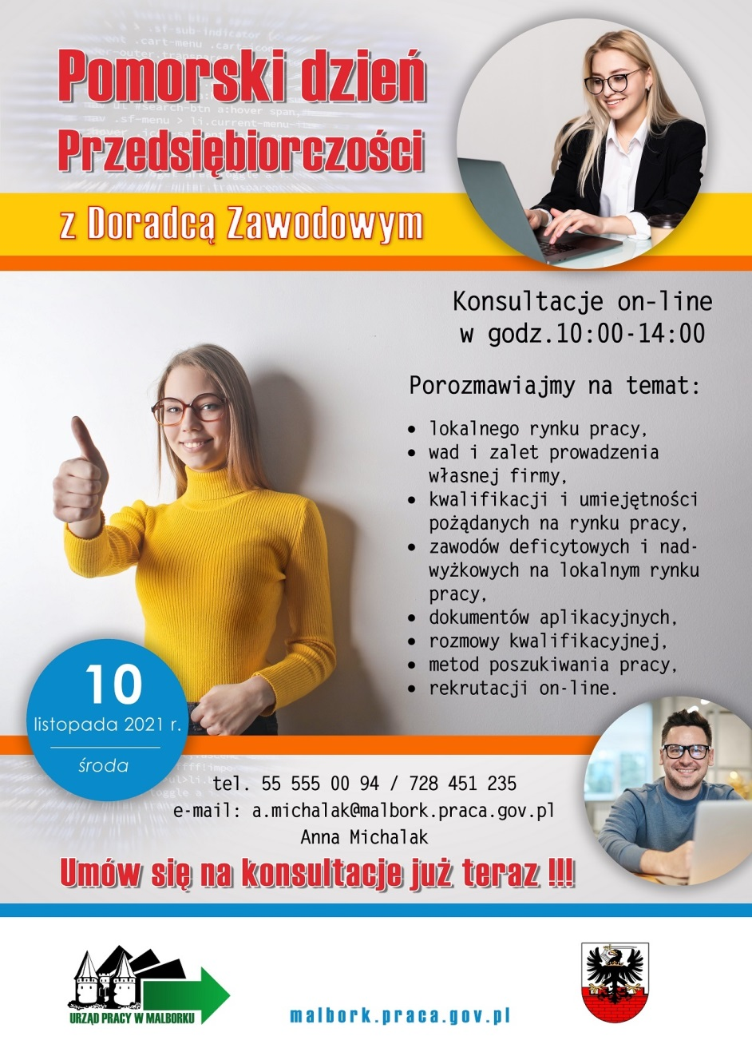

Slide 19
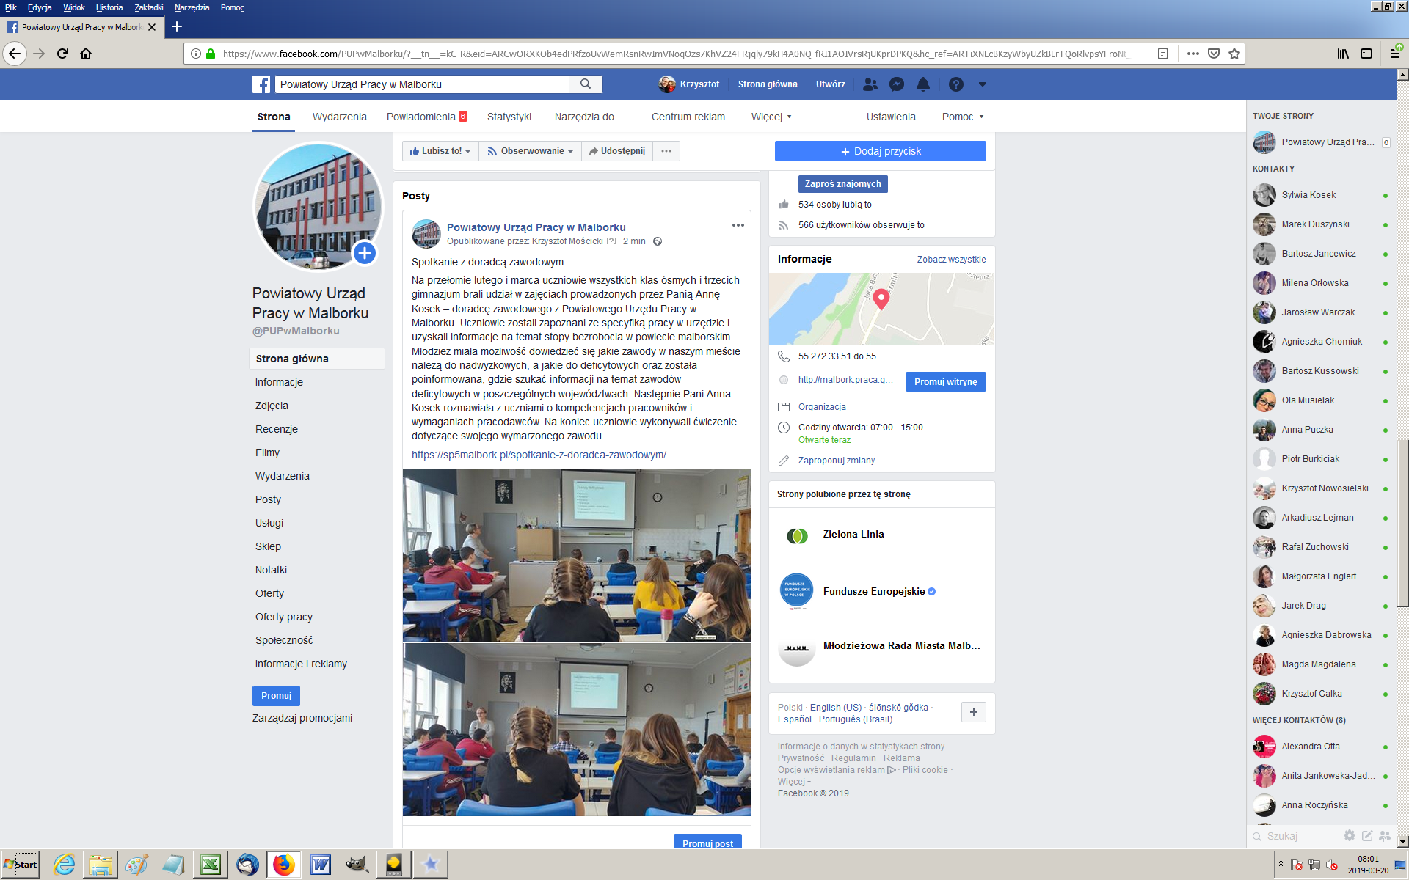
Zajęcia z doradcą zawodowym w szkołach

Slide 22
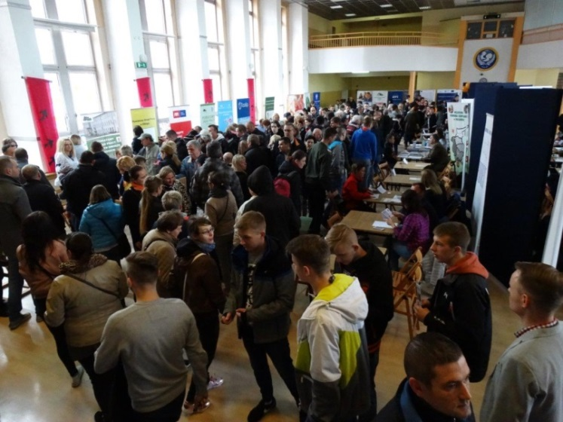
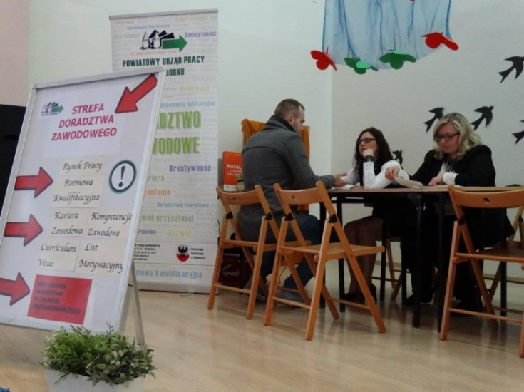

Slide 23
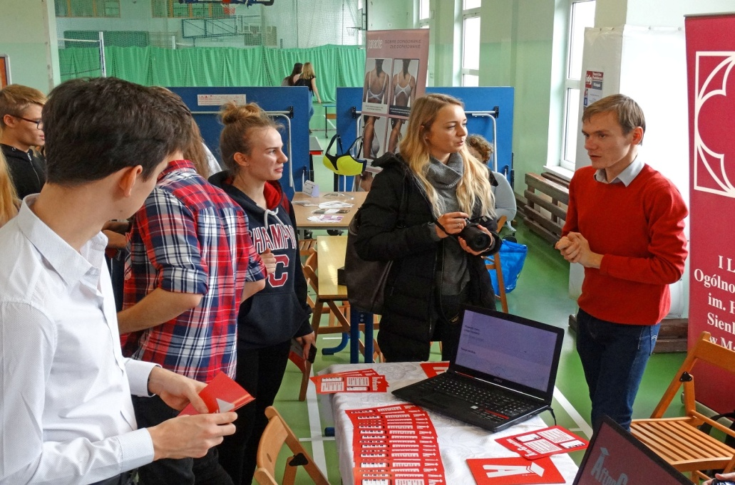
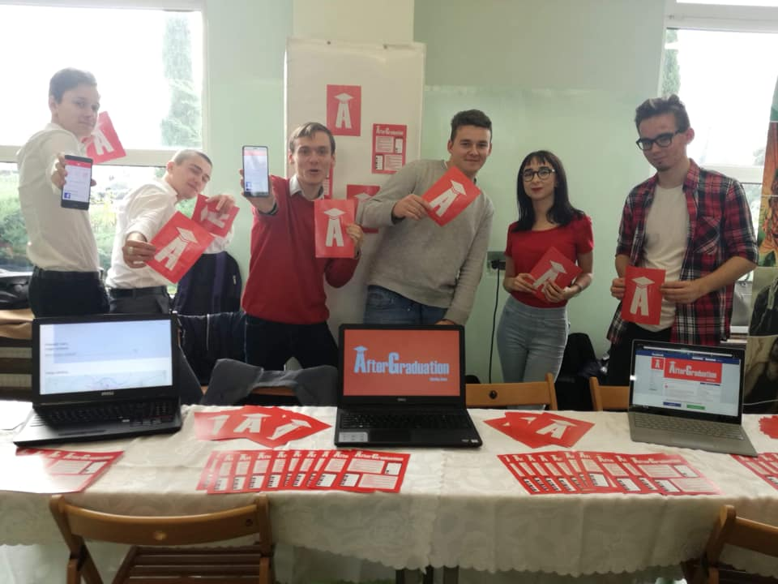
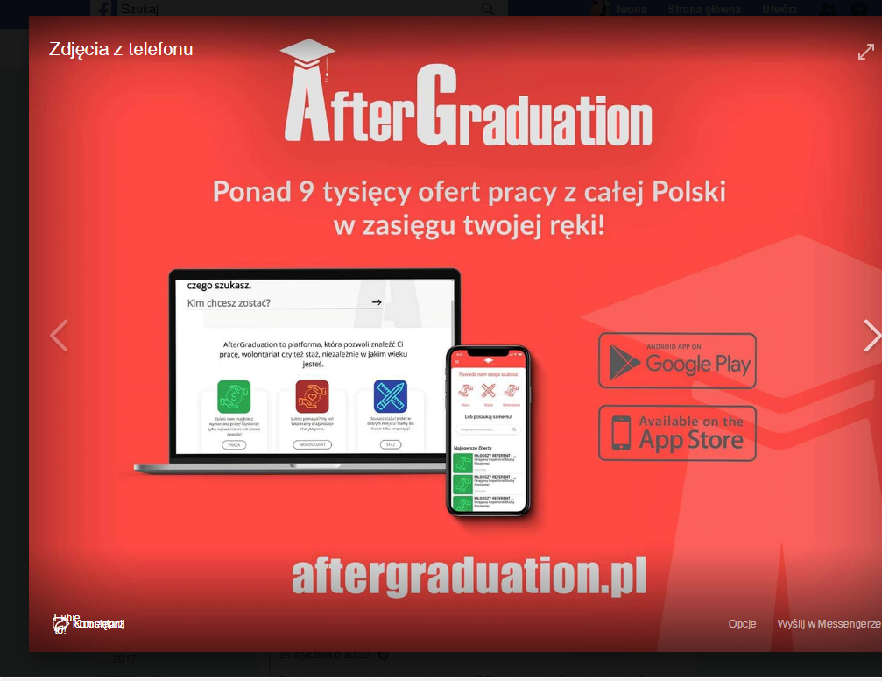
Współpracujemy z młodzieżą

Slide 24
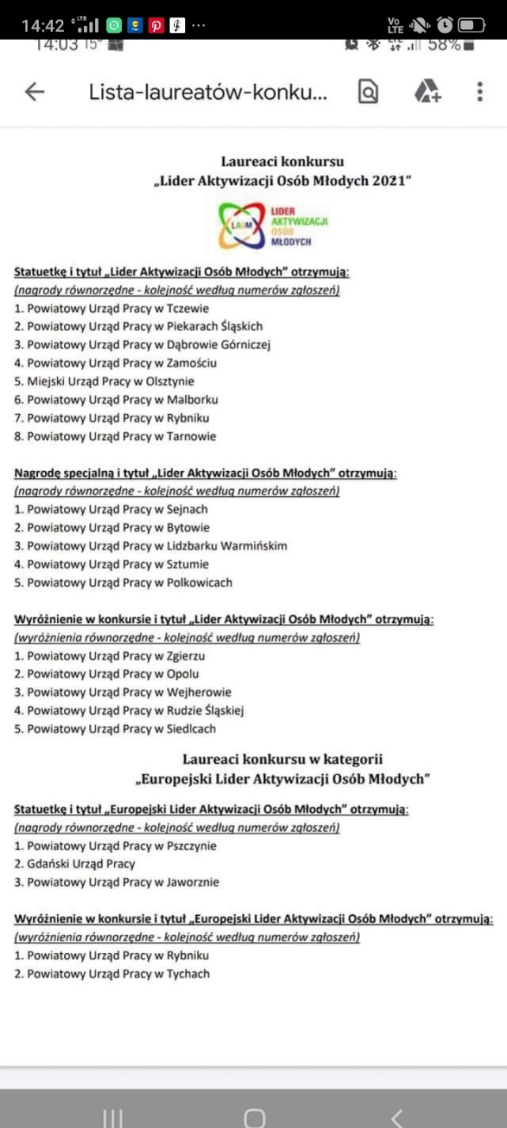
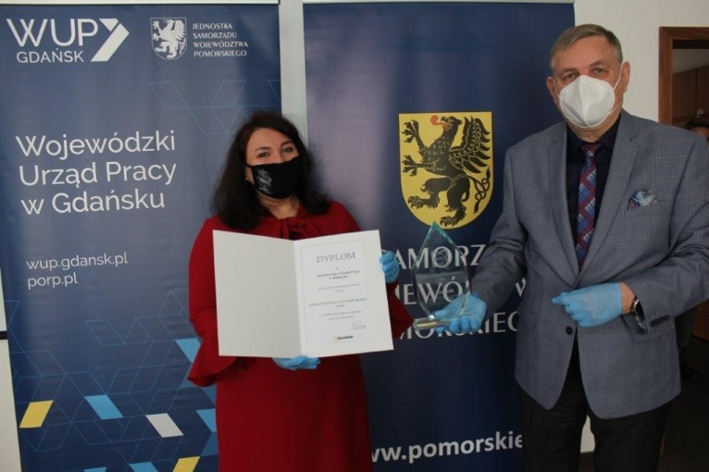
LIDER AKTYWIZACJI OSÓB MŁODYCH POLPROM

Slide 25
Młodzi mają klucz do naszej przyszłości a my mamy klucz do potencjału
(Michał Zawadka)

Slide 26
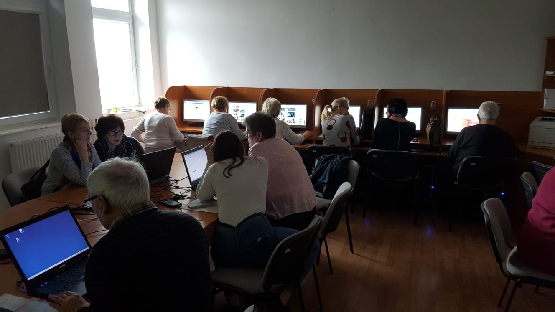
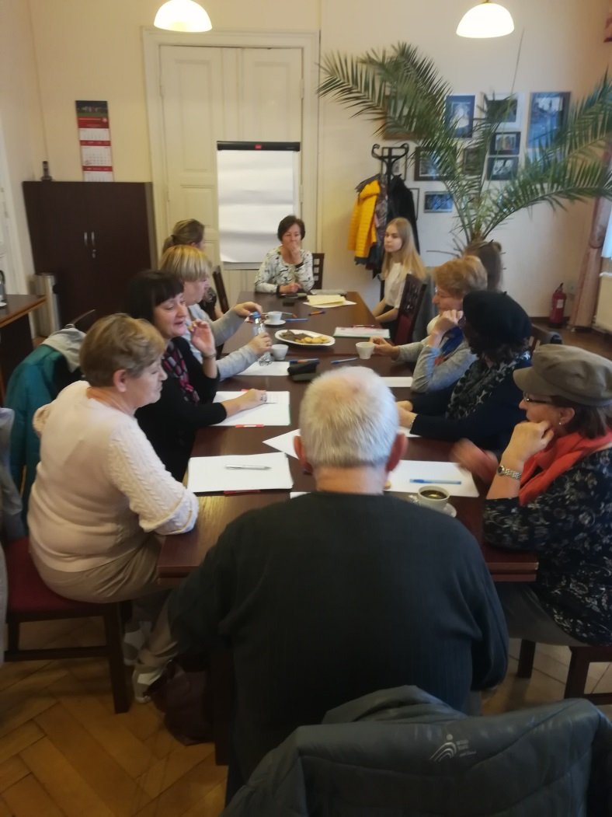
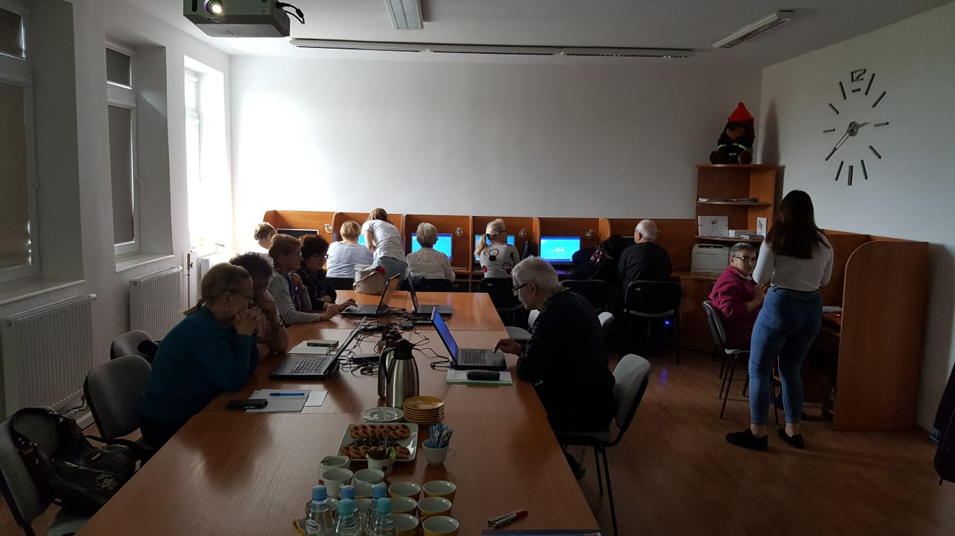
Projekt międzypokoleniowy realizowany w ramach projektu „Po@łączeni”, program „TU Zmieniam TU Mieszkam” finansowany
przez @FundacjaSantander.

Slide 27
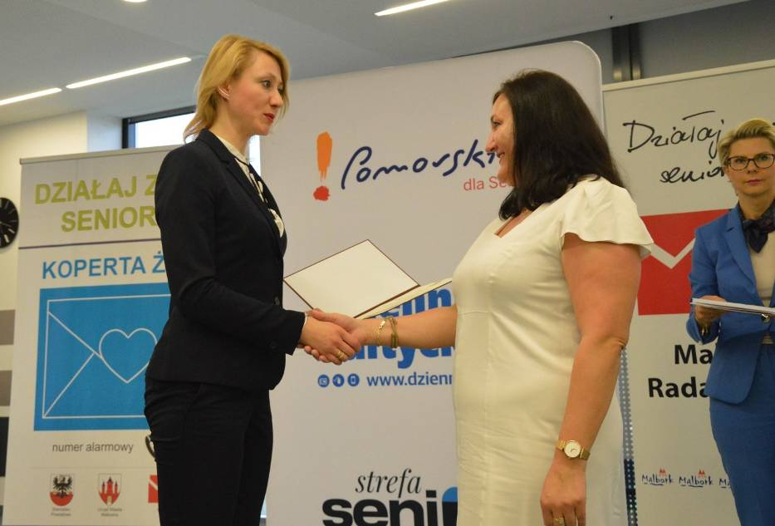
SENIORZY na tle Pomorskiej Polityki Senioralnej
Program Po@łączeni
integracja i aktywizacja międzypokoleniowa,
budowanie więzi opartych na szacunku,
wzmacnianie tożsamości lokalnej,
wymiana wiedzy i doświadczenia osób przed 25 i po 50 roku życia
Laureat w kategorii „Samorząd przyjazny seniorom” w powiecie malborskim Powiatowy Urząd Pracy w Malborku. Kandydaturę zgłosiła jednostka samorządu terytorialnego z terenu województwa pomorskiego - Burmistrz Miasta Malborka.

Slide 29
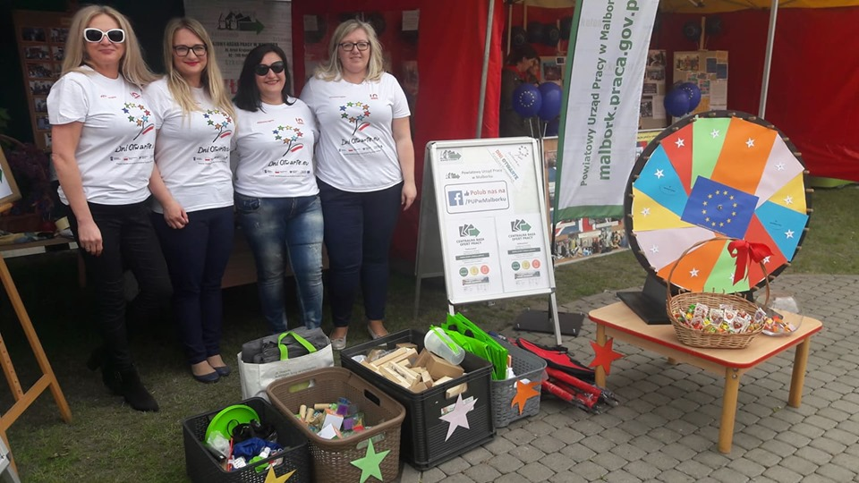
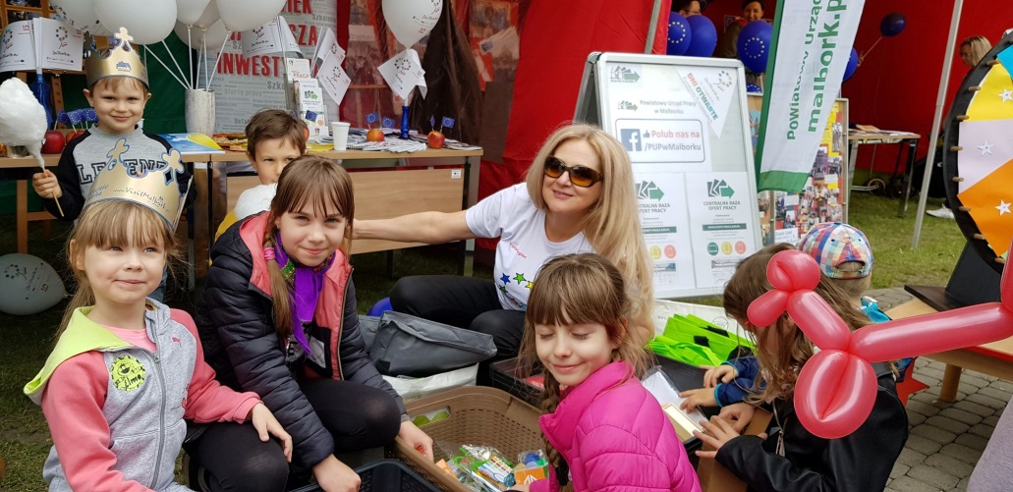
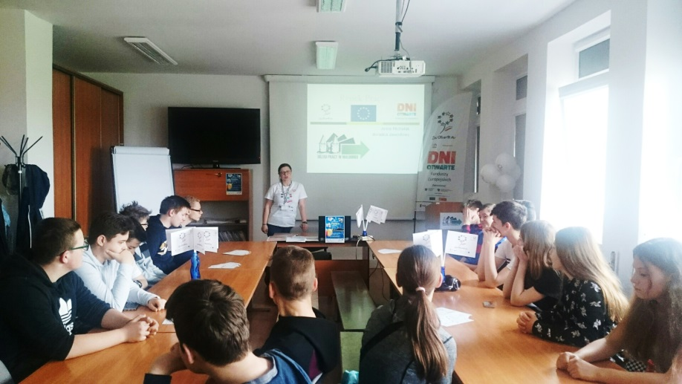
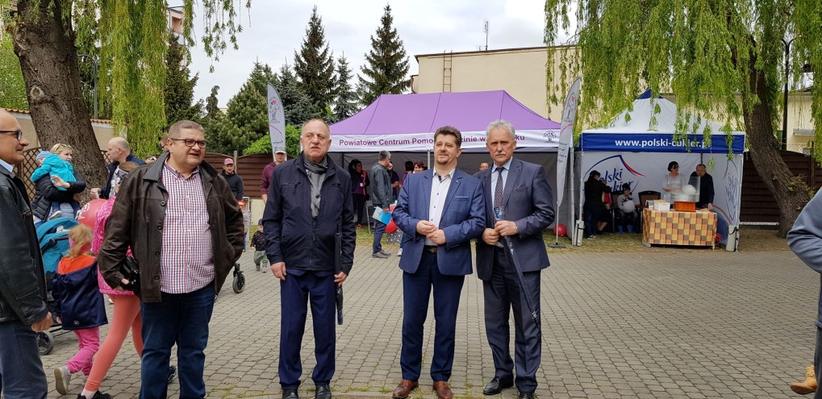

Slide 31
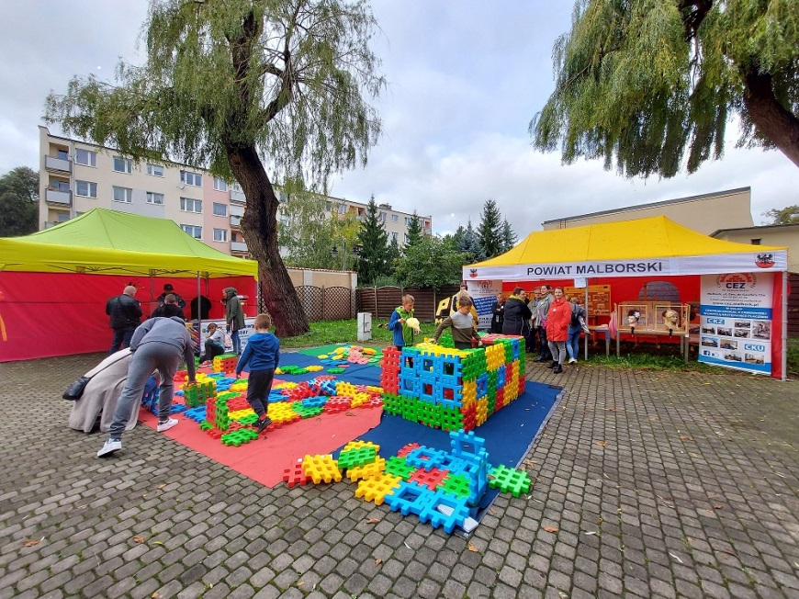
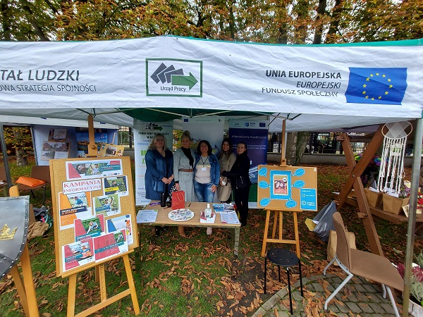
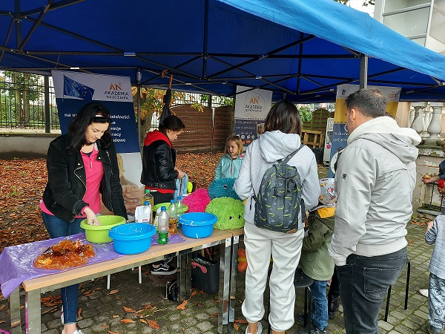
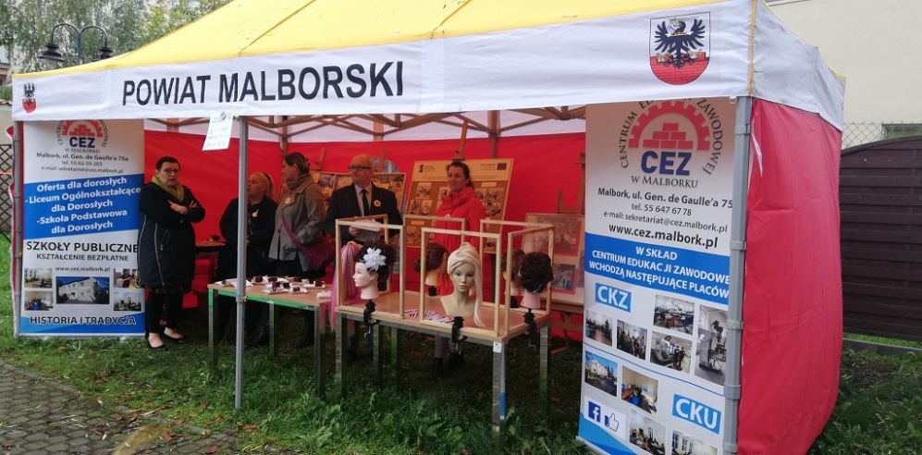

Slide 32
https://drive.google.com/file/d/1ZOiGDrYhLLC3jQkSOZ7SlBDIPvAj1mV7/view?usp=drives

Slide 33
Wychodząc naprzeciw oczekiwaniom naszych klientów uruchomiliśmy profil Urzędu na portalu facebooku
Zachęcamy również Państwa do polubienia naszego profilu. Jedno kliknięcie gwarantuje dostęp do najnowszych informacji !

Slide 34
Połączenie sił to początek,
pozostanie razem to postęp,
wspólna praca to sukces.
Henry Ford
Dziękuję za uwagę
Powiatowy Urząd Pracy w Malborku
Al. Armii Krajowej 70
82-200 Malbork
sekretariat@malbork.praca.gov.pl
55 272 33 51

